Slide 1
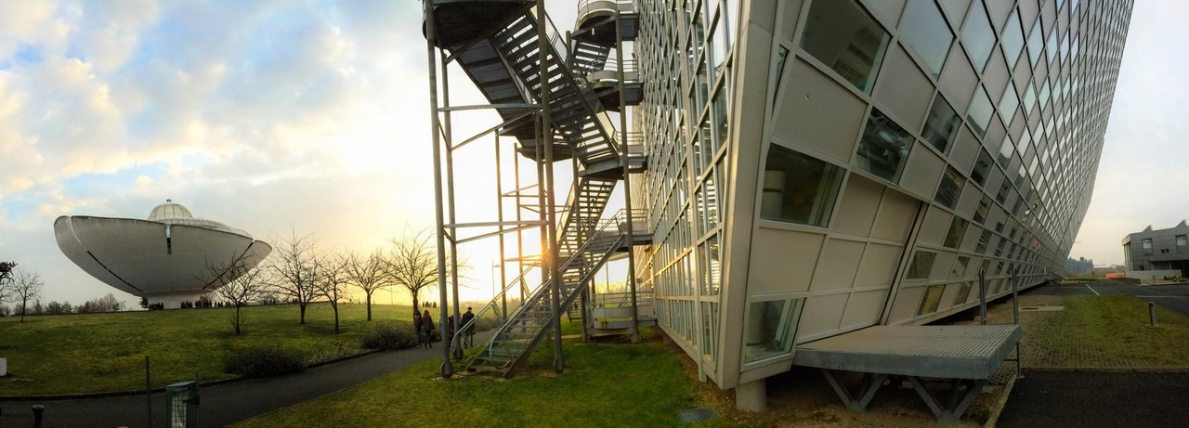
KAN01 Ranskassa vuodesta 2015

Slide 2
KAN01: RANSKA
Viikon vierailu Poitiers´n LP2 –lukiossa Ranskassa, keväästä 2015 alkaen vuosittain
Osallistuminen koulun kansainvälisyysviikon ohjelmaan yhtenä kymmenen eurooppalaisen maan koulusta, 7 – 10 opiskelijaa kustakin
Perhemajoitus
Itse maksetaan vain matkakulut, joihin myös kerätään rahaa
Kurssi tuo opiskelijalle yhden suoritetun kurssin, ei numeroarviointia

Slide 3
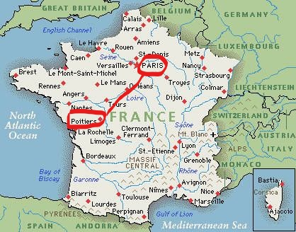
Junamatka n. 300 km!
- Lento Charles de Gaullen kentälle
Pariisiin
- Pitkä odotus kentällä
- Junaliput ostetaan kentältä
- Juna lähtee lentokentän
Alatasanteelta
-Perheet tulevat Poitiers´n
rautatieasemalle vastaan

Slide 4
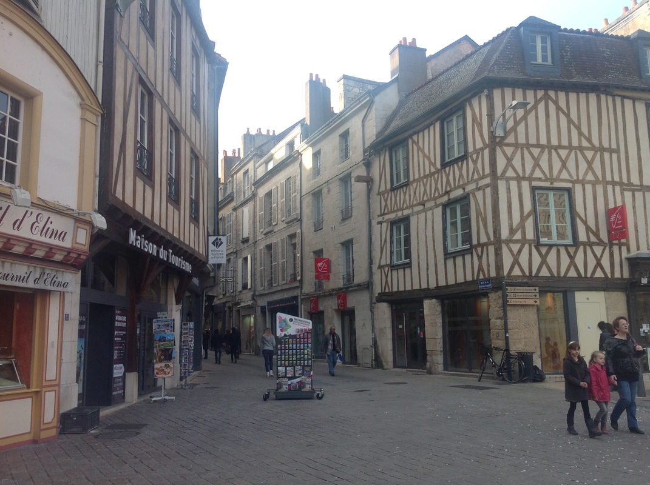
Tiistaina 17.3. : koulun opiskelijat ovat järjestäneet koko päivän tutustumiskierroksen Poitiers´hen vieraileville opiskelijoille ja opettajille.

Slide 5
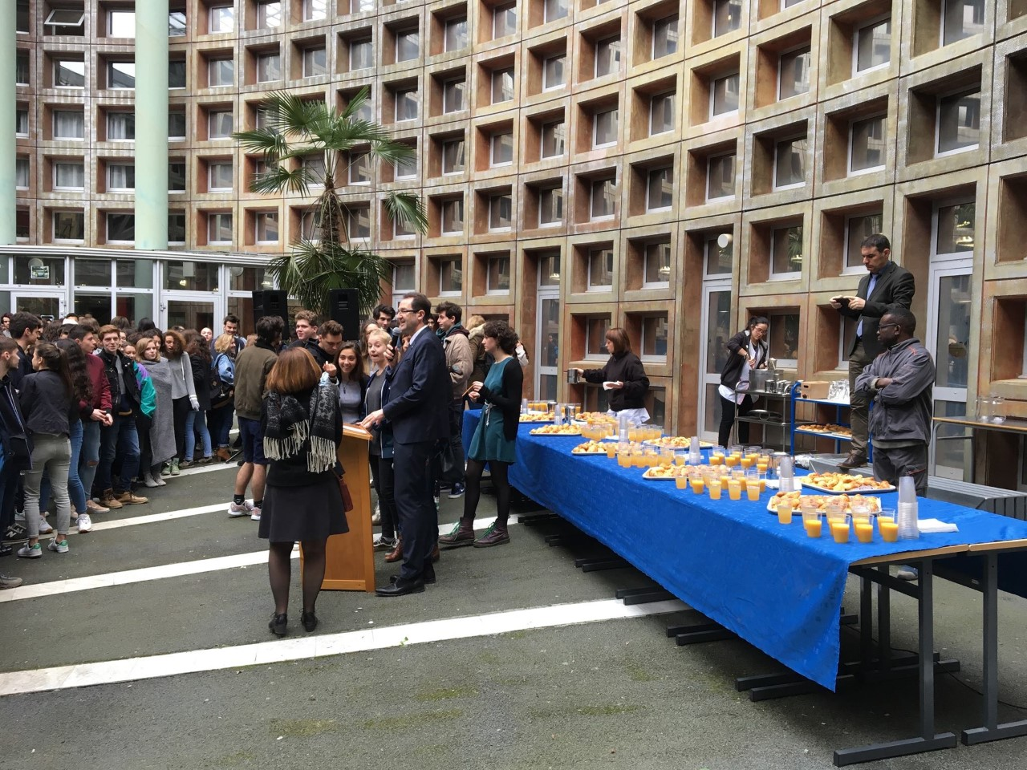
Keskiviikko 18. 3. aamulla on tervetulotilaisuus koululla.

Slide 6
Keskiviikko jatkuu…
Sen jälkeen kulttuurinvaihtoa vieraiden ja ranskalaisten välillä. Ei tarvitse valmistella mitenkään etukäteen
Iltapäivällä ranskalaiset opiskelijat järjestävän toimintaa: pelejä, musiikkia ja urheilua.
Jos haluat osallistua liikunta-aktiviteetteihin, ota siihen sopivat vaatteet.
Koululla on avoin stage: jos haluat, voit pitää jonkin esityksen, tanssia tai laulaa yksin tai yhdessä. Tästä pitäisi kertoa mahdollisimman pian, että järjestäjät osaavat varautua

Slide 7
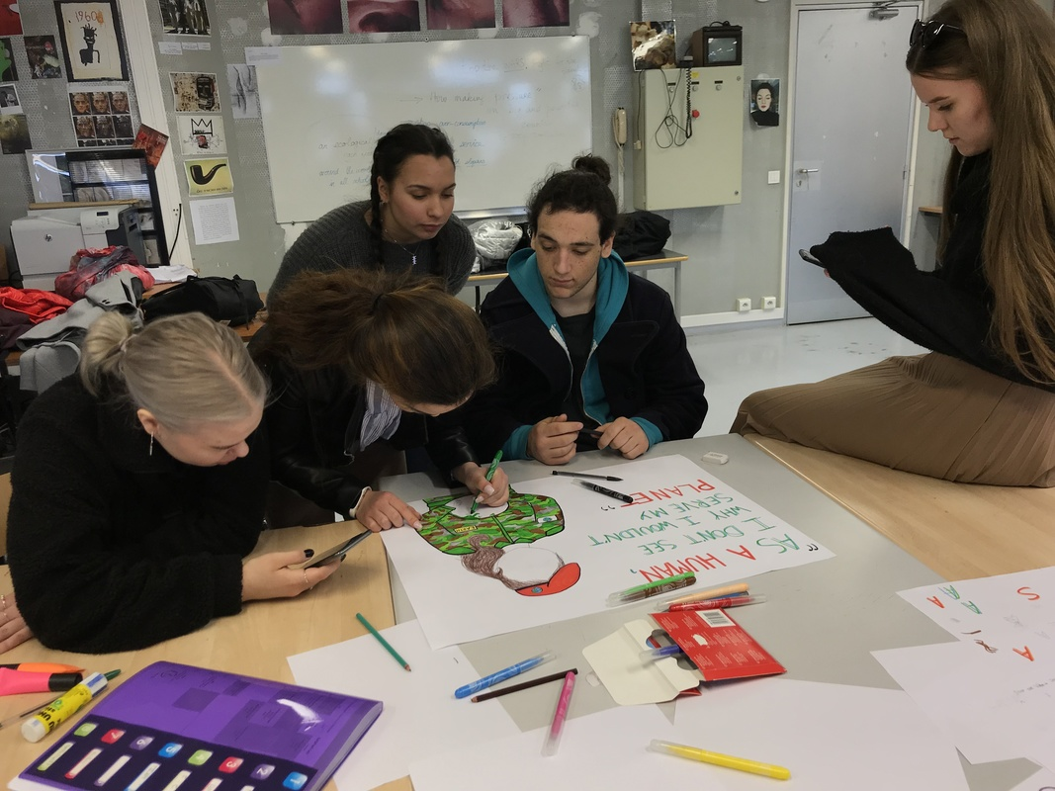
Torstai 19.3. projektityöskentelypäivä
Klo 17.30 alkaen tanssia. Ei tarvita etukäteisvalmistelua.

Slide 8
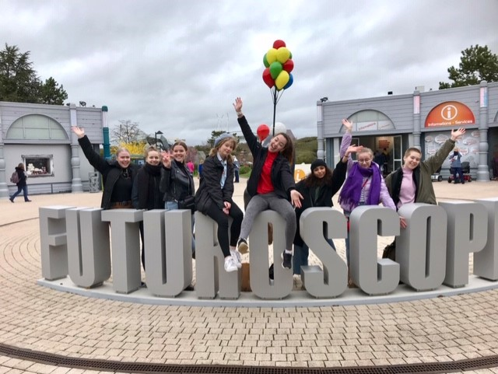
Perjantaina 20.3. valmistaudutaan avoimien ovien päivään, Iltapäivällä Futuroscope: huvipuisto

Slide 9
Lauantai 21.3. joka delegaatio esittelee omaa kouluaan ja maataan ständillä. Käytössä on pöytä ja taulu, johon voi kiinnittää postereita ja muuta materiaalia.
Ständeillä ollaan klo 9 – 16.30 (koulun pyyntö). Jonkun pitää aina olla ständillä vastaanottamassa vanhempia. Muut voivat sillä aikaa kierrellä katselemassa koulun projektien esittelyjä ja muita ständejä
Tavoitteena on esitellä isäntäkoulun kansainvälisyys-ulottuvuutta paikalle tuleville vanhemmille

Slide 10
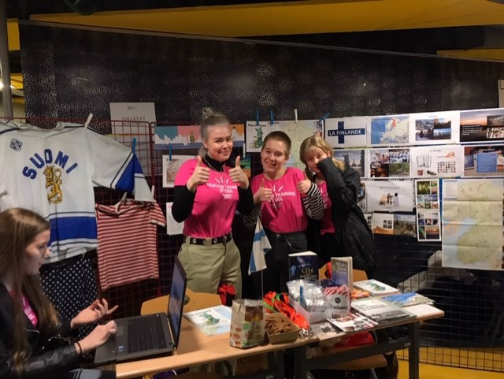
Pitivät
tätä
ständiä
Tyylikkäänä!

Slide 11
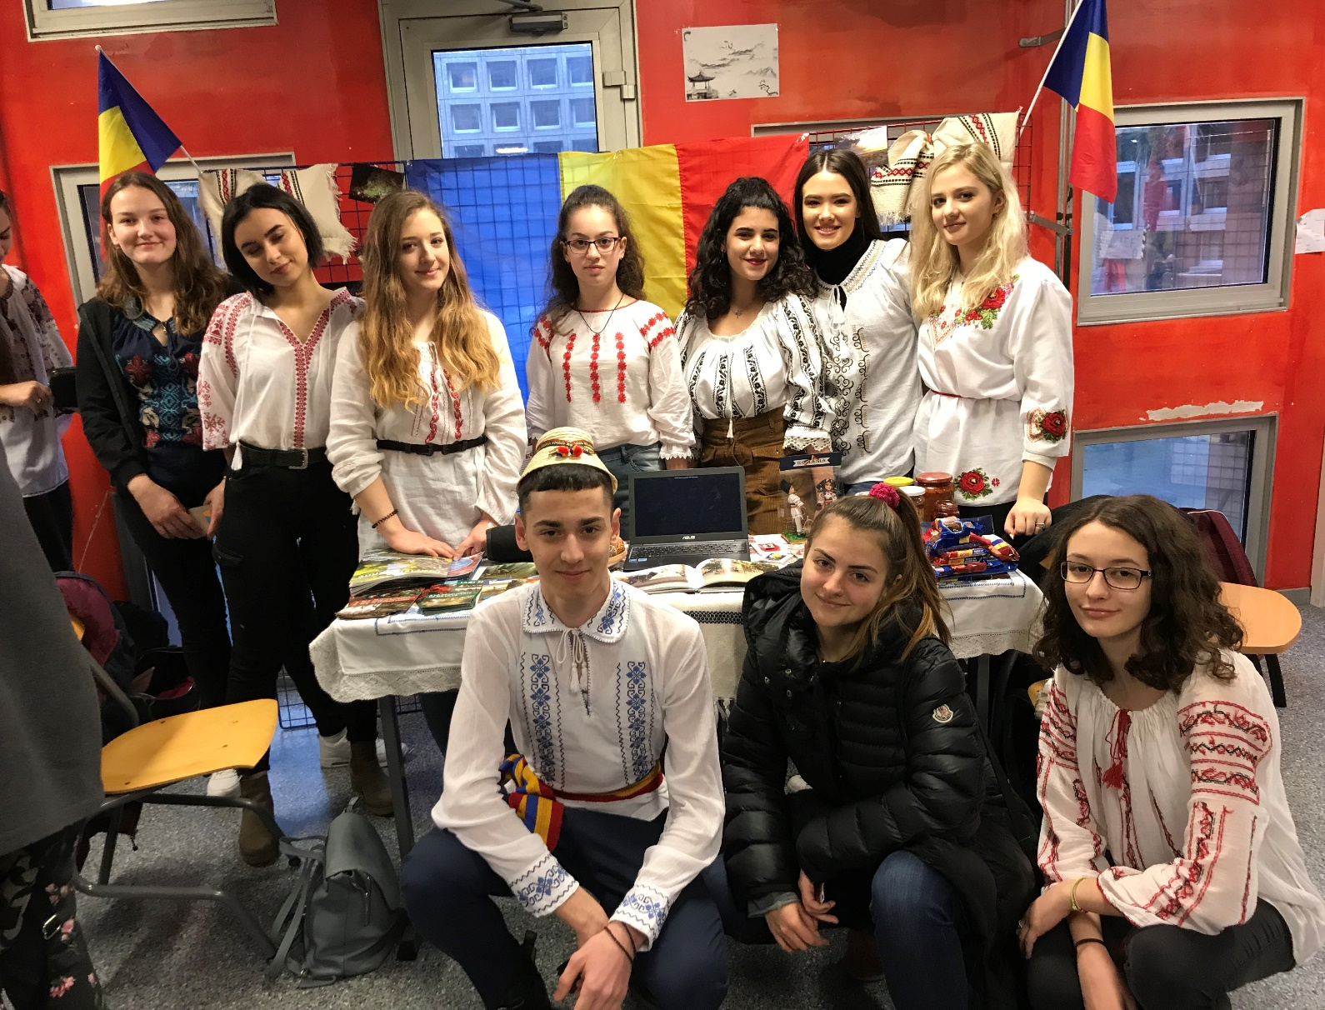
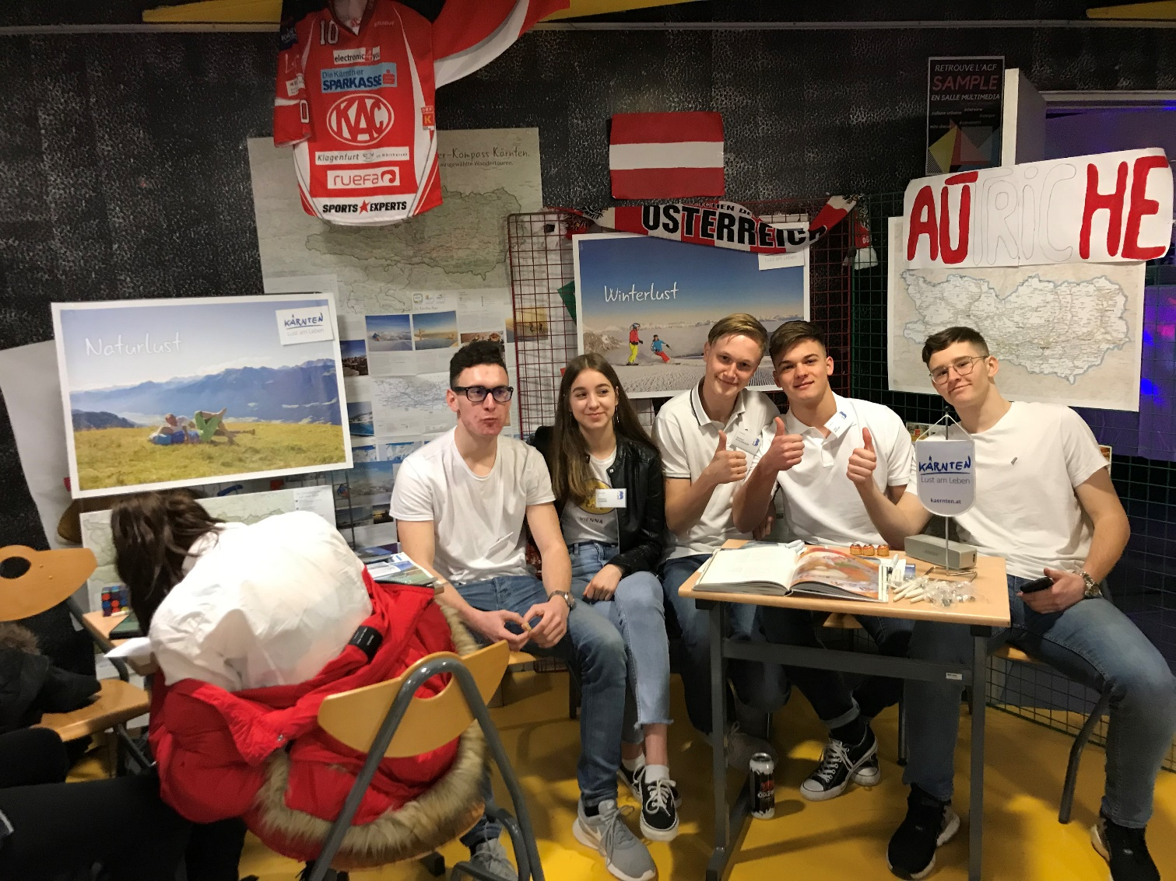

Slide 12
Lauantaita varten tarvitaan etukäteisvalmistelua:
Mitä tänä vuonna viedään Suomesta ständille? Tapahtuma on varsinaista kilpavarustelua!
- Meillä on ollut jääkiekkopaitoja, Kärppä-kamaa, Suomen lippu, Maripaitoja, salmiakkia, Fazerin karkkeja, matkailuesitteitä (Suomi ja varsinkin Pohjois-Suomi kiinnostavat, Oulu10:stä saa ainakin englanniksi), muumitavaraa, kirjoja, avaimenperiä, heijastimia.
- Koululta otetaan koulun esitteitä, heijastimia yms. Tavaraa, jota saamme koulutusviennin suunnittelijalta.
-Norssipaidat päälle, kiitos!

Slide 13
- 22.3. Sunnuntai: perheiden päivä
- 23.3. Maanantai: kotimatka alkaa junalla, sitten Pariisi – Helsinki – Oulu -lennot

Slide 14
Perhemajoitus:
Majoitus on koulun opiskelijoiden kotona. Perheet ovat erilaisia, kuten meidänkin opiskelijoiden perheet. Ole avoimin mielin! Luultavasti eivät tiedä mitään Suomesta ja huomaat osaavasi erinomaisesti englantia. Osassa perheitä google translator on hyvä apu.
Pääset tutustumaan ranskalaiseen kotiin ja sen jokapäiväiseen elämään.
Mieti, mitä viedä tuliaisiksi Oulusta/Suomesta.

Slide 15
Ruokailut ja rahan tarve
Lentokentällä syömistä varten tarvitset rahaa – tai kunnon eväät!
Aamupala perheissä
Lounas koulun ruokalassa
Muut ateriat perheissä
Tutustut myös ranskalaiseen ruokakulttuuriin!
Käyttörahaa et perillä juuri tarvitse, tuliaisiin ehkä. Silti varalta jotain mukaan.
Kahvitus oli erittäin tuottoisa ja lisäksi saamme 50 euroa/opiskelija koululta tukea, joten junaliput saadaan ostettua näistä
Wifiä ei sitten ole joka perheessä!!!

Slide 16
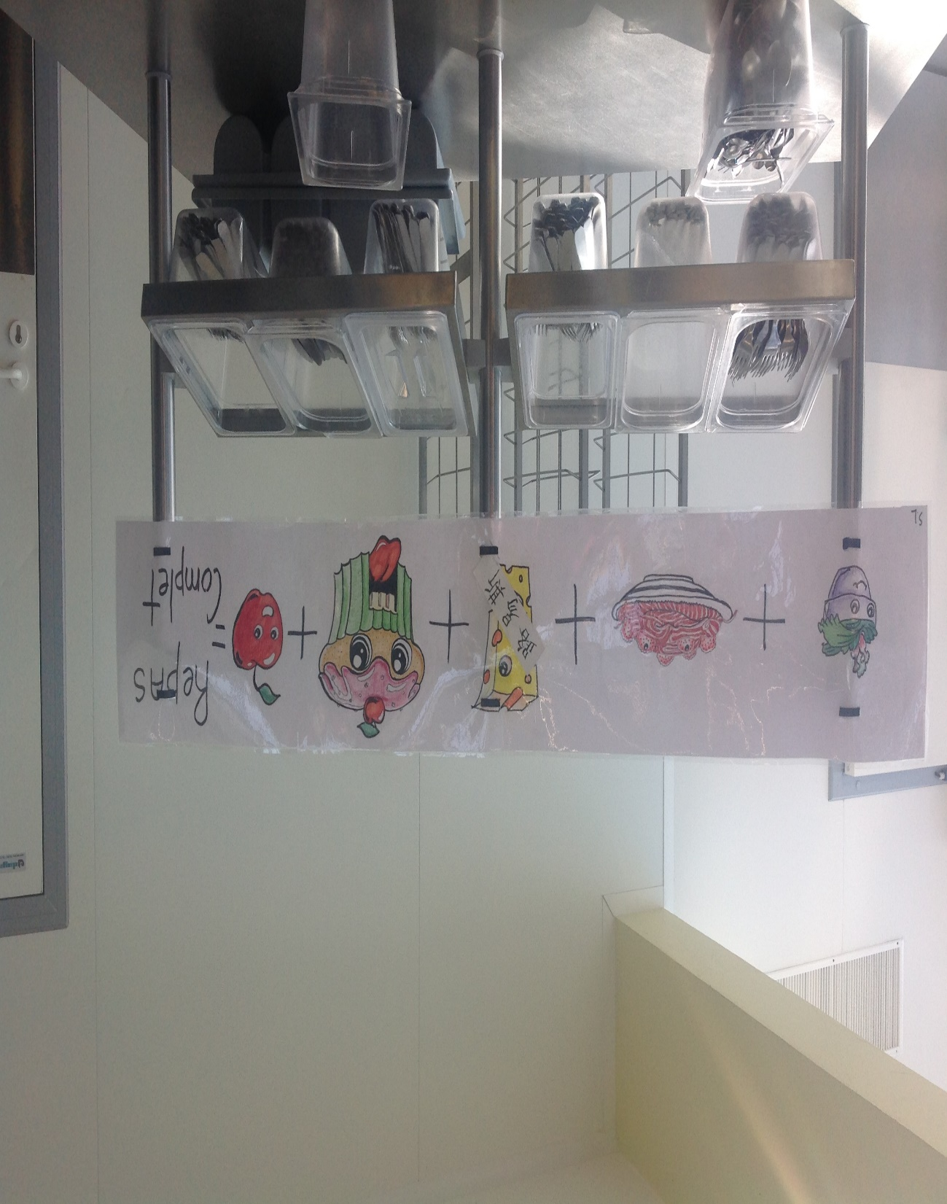
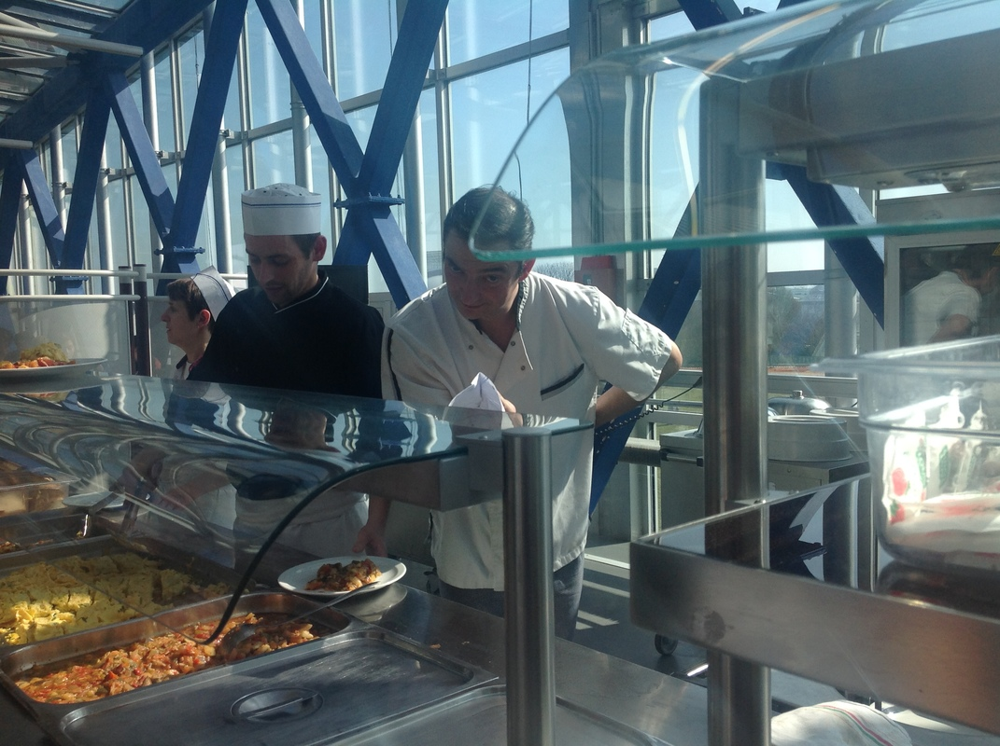

Slide 17
http://www.lp2i-poitiers.fr/
https://docs.google.com/spreadsheets/d/10QdZZADaHPtHCG4NhEyuosB32wIkujH9VS7SAc9pMs4/edit#gid=1762046297

